Slide 1
第四讲 废名的散文和小说
一、废名其人
二、小说不写故事
三、用绝句的方式写小说
四、背着语言的筏子
五、对生活的诗性观照态度

Slide 2
周作人忆废名：
“喜静坐深思，不知何时乃忽得特殊的经验 ，趺坐少顷，便两手自动，作种种姿态，有如体操，不能自己，仿佛自成一套，演毕乃复能活动”。

Slide 3
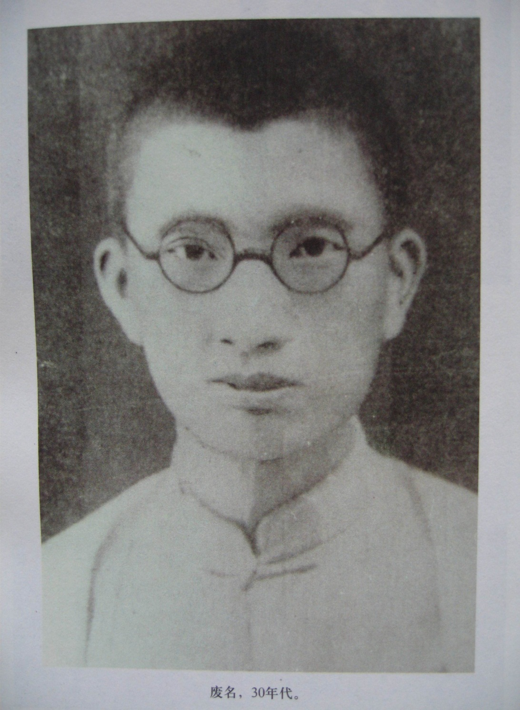

Slide 4
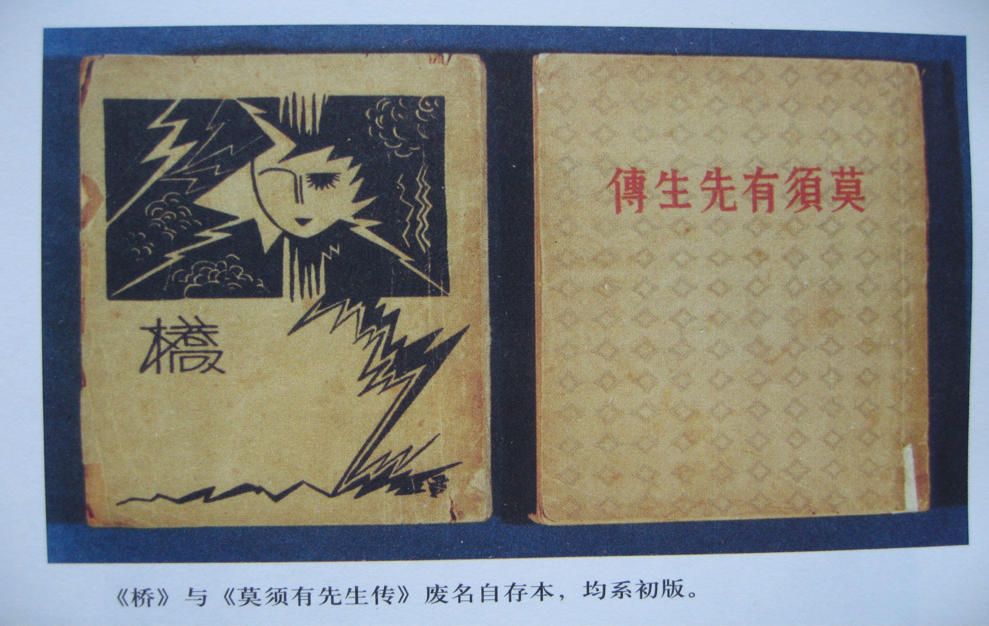

Slide 5
朱光潜认为：“《桥》里充满的是诗境，是画境，是禅趣。每境自成一趣，可以离开前后所写境界而独立。”

Slide 6
黄梅五祖寺，是禅宗五祖弘忍于唐代654年创建，是佛教禅宗五祖弘忍大师说法道场，也是六祖惠能大师传得衣钵之地，在我国佛教史上占有重要的位置。

Slide 7
《维摩诘经》强调，要达到解脱，关键在于主观修养，净化心地。
鸠摩罗什：“欲得净土，当净其心，随其心净，则佛土净”。
要得解脱，首要“净心”，“净心”意味着一种“禅”的境界，也是一种“物我两忘”的境界，所以“禅”的境界，也是“空灵静寂”的境界。

Slide 8
王建《破山寺后禅院》：
清晨入古寺，初日照高林。
曲径通幽处，禅房花木深。
王维《辛夷坞》：
木末芙蓉花，山中发红萼。
涧户寂无人，纷纷开且落。

Slide 9
陶家村过桥的地方有一座石塔，名叫洗手塔。人说，当初是没有桥的，往来要“摆渡”。摆渡者，是指以大乌竹做成的笺载行人过河。一位姓张的老汉，专在这里摆渡过日，头发白得像银丝。一天，何仙姑下凡来，渡老汉升天，老汉道：“我不去。城里人如何下乡？乡下人如何进城？”但老汉这天晚上死了。清早起来，河有桥，桥头有塔。何仙姑一夜修了桥。修了桥洗一洗手，成洗手塔。这个故事，陶家村的陈聋子独不相信，他说：“张老头子摆渡，不是要渡钱吗？”摆渡依然要人家给他钱，同聋子“打长工”是一样，所以决不能升天。

Slide 10
贾岛：鸟宿池边树，僧推月下门。
王安石：“春风又绿江南岸”。
废名的短篇小说《桃园》，写王老大关门拉门闩：“王老大一门闩把月光都闩出去了。”
《桥》：“一匹白马，好天气，仰天打滚，草色青青。”这里面充满了跳跃、省略和空白。

Slide 11
打火石打得火喷——这一点是陈聋子替菱荡圩添的。
吃烟的聋子是一个驼背。
衔了烟偏了头，听——
是张大嫂，张大嫂讲了一句好笑的话。聋子也笑。
烟竿系上腰。扁担挑上肩。
“今天真热！”张大嫂的破喉咙。
“来了人看怎么办？”
“把人热死了怎么办？”
两边的树还遮了挑水桶的，水桶的一只已经进了菱荡。

Slide 12
卡勒举过一则通讯的例子：
昨天在七号公路上一辆汽车时速为一百公里时猛撞在一棵法国梧桐上车上四人全部死亡。

Slide 13
昨天
在七号公路上
一辆汽车
时速
为一百公里时
猛撞
在一棵
法国梧桐上
车上
四人
全部
死亡

Slide 14
《桥》：“琴子心里纳罕茶铺门口一棵大柳树，树下池塘生春草。”
“池塘生春草，
园柳变鸣禽。”
——谢灵运

Slide 15
“北方骆驼成群，同我们这里牛一般多。”
这是一句话，只替他画了一只骆驼的轮廓，青青河畔草，骆驼大踏步
走，小林远远站着仰望不已。
（《桥·树》）
“青青河畔草，郁郁园中柳。”

Slide 16
走到一处，夥颐，映山红围了她们笑，挡住她们的脚。两个古怪字样冲上琴子的唇边——下雨！大概是关于花上太阳之盛没有动词。不容思索之间未造成功而已忘记了。

Slide 17
“春女思。”
琴子也低眼看她，微笑而这一句。
“你这是哪里来到一句话？我不晓得。我只晓得有女怀春。”
“你总是乱七八糟的！”
“不是的，——我是一口把说出来了，这句话我总是照我自己的注解。”
“你的注解怎么样？”
“我总是断章取义，把春字当了这个春天，与秋天冬天相对，怀是所以怀抱之。”
（《花红山》）

Slide 18
费诺罗萨：
太阳藏在萌发的植物下=春
太阳的符号纠缠在树的符号中=東
“稻田”+“用力”=男

Slide 19
废名这里也有对语言的质疑，对媒介的自觉，对语言限度的体认。在《已往的诗文学与新诗》一文中，废名认为“文字这件事情，化腐臭为神奇，是在乎豪杰之士”，这种化腐朽为神奇的本领尤其体现在复活古典文学所惯用的比喻之中。泰伦斯·霍克斯《隐喻》：“使‘死’的或者‘背景的’隐喻复生是诗人的艺术中不可缺少的部分。”

Slide 20
“李义山咏牡丹诗有两句我很喜欢，‘我是梦中传彩笔，欲书花叶寄朝云。’你想，红花绿叶，其实在夜里都布置好了，——朝云一刹那见。”
琴子称许说“也只有牡丹恰称这个意，可以大笔一写”。
在《梨花白》一章中，废名这样品评“黄莺弄不足，含入未央宫”这句诗：“一座大建筑，写这么一个花瓣，很称他的意。”
史蒂文斯：“我在田纳西州放了一个坛子。”

Slide 21
拣柴，便是提了一个手提的竹篮子到山上树林里去拾起树上落下来的细小的枯枝。慈同纯便共同出发了，竹篮子由姐姐提着。冬日到山上树林里拣柴，真个如“洞庭鱼可拾”，一个小篮子一会儿就满了，两个小孩子抢着拣，笑着拣，天下从来没有这样如意的事了。这虽是世间的事，确是欢喜的世间，确是工作，确是游戏，又确乎不是空虚了，拿回去可以煮饭了，讨得妈妈的喜欢了。他们不知道爸爸是怎样地喜欢他们。是的，照莫须有先生的心理解释，拣柴便是天才的表现，便是创作，清风明月，春华秋实，都在这些枯柴上面拾起来了，所以烧着便是美丽的火，象征着生命。

Slide 22
莫须有先生小时喜欢乡间塘里看打鱼，天旱时塘里的水干了，鱼便俯拾皆是，但其欢喜不及拣柴。喜欢看落叶，风吹落叶成阵，但其欢喜不及拣柴。喜欢看河水，大雨后小河里急流初至，但其欢喜不及拣柴。喜欢看雨线，便是现在教纯读国语课本，见书上有画，有“一条线，一条线，到河里，都不见”的文句，也还是情不自禁，如身临其境，但其欢喜不及拣柴。喜欢看果落，这个机会很少，后来在北平常常看见树上枣子落地了，但其欢喜不及拣柴。明月之夜，树影子都在地下，“只知解道春来瘦，不道春来独自多，”见着许多影子真个独自多了起来，但其欢喜不及拣柴。

Slide 23
我做小孩子时也喜欢拣柴。我记得我那时喜欢看女子们在树林里扫落叶拿回去做柴烧。我觉得春天没有冬日的树林那么的繁华，我仿佛一枚一枚的叶子都是一个一个的生命了。冬日的落叶，乃是生之跳舞。在春天里，我固然喜欢看树叶子，但在冬天里我才真是树叶子的情人似的。

Slide 24
现在我想，人类有记忆，记忆之美，应莫如柴火。春华秋实都到那里去了？所以我们看着火，应该是看春花，看夏叶，昨夜星辰，今朝露水，都是火之平生了。终于又是虚空，因为火烧了则无有也。庄周则说：“火传也，不知其尽也。”
——废名《树与柴火》

Slide 25
你从远方来
我到远方去
遥远的路程经过这里
天空一无所有
为何给我安慰
——海子《黑夜的献诗》

Slide 26
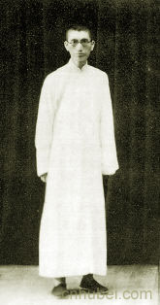

Slide 27
